Slide 1


区块链
田海博
2024
Notes:
中大

Slide 2


目录
01
区块链简史
02
区块链定义及本质特点
03
区块链的安全性及基本用法

Slide 3
区块链简史
01
Haber和Scott发表论文，建议使用密码学安全的链式结构来确保历史数据的完整性。
1991
1993
提出工作量证明来对抗垃圾邮件。
比特币的白皮书“Bitcoin: A Peer-to-Peer Electronic Cash System”出现，区块链是比特币的账本
2008
2014
以太坊出现，以太坊虚拟机是运行在区块链上的世界计算机
各种不同的“计算机”和在“计算中”运行的不同的“应用软件”。
∙••

Slide 4


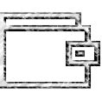

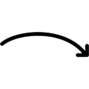

















区块链简史——比特币
01
控制
sjskskyidyuiyuywuywueuwyeuwyeuwyueywuewshjshjhsjhjshj
私钥
用户
钱包
兑换
区块n
•••
区块3
区块2
区块1
商家
新区块生成
并广播
区块0
矿工
去中心化交易记录
（区块链）
交易区块
哈希算力计算
工作量证明

Slide 5
区块链简史——以太坊
01
去中心化应用
智能合约
EVM
Solidity语言
RPC
区块链
BlockChain
共识
算法
Miner
Network
Transaction
Block
BlockValidator
Agent
RemoteAgent
Peer
Protocol
POW
Blockchain
StateProcessor
Txpool
Miner
Worker
Sync
Fetcher
Database
Events
StateDB
POS
CPUMining
GPUMining
Downloader
P2P
Crypto
HttpClient
LevelDB
Solidity
Math&Number

Slide 6
区块链简史——区块链的衍生
01
XPR
Stellat
Monero
Zcash
Qtum
Fabric
EOS
Cardano
IOTA
Paxos
Algorand

Slide 7
区块链定义
02
Narayanan等人认为区块链就是一个用哈希指针取代了内存指针的一个链表。
协议
继承了1991年的观点，“密码学安全的链式结构”。
Pass 等人认为区块链就是一个协议，协议参与者各自本地维护的一个称为链的数据结构，参与者把收到的消息包括在自己的和其它所有参与者的链中。
数据结构
体现了比特币协议，但无法描述IOTA等项目。

Slide 8


区块链定义
02
◎区块链由对等的网络节点形成，各节点通过执行共识算法，维护本地数据与全局数据的一致性。
•••
去中心化交易记录
（区块链）
共识算法

Slide 9
区块链本质特点
02
◎区块链由对等的网络节点形成，各节点通过执行共识算法，维护本地数据与全局数据的一致性。
独立性
多中心
重要性
目的性
有激励
难篡改

Slide 10
区块链本质特点——多中心的独立性
02
基于比特币的工作量共识（POW）算法给予每个节点记账的权力，因而称比特币是去中心化的。
事实上，比特币网络中记账的权力主要集中在几个各自独立存在的大矿池手中，接近联盟记账的模式。
物理基础
P2P网络
组织形式
P2P网络中，每个节点既是服务器又是客户端，功能上地位均等，所有权上属于不同的主体。
联盟记账

Slide 11
区块链本质特点——有激励的重要性
02
激励机制在区块链中有重要的作用，它使得人们对独立节点的行为可预期。
以比特币为例，在激励机制下，矿工节点会用自己的资源好好挖矿，好好记账，以获得奖励和交易费。
可预期的行为是信任产生的基础。
比特币长期的实践经验告诉我们，激励良好且相互制衡的独立节点行为基本可预期，区块链上的帐可信。
激励
机制
可预期
行为
信任

Slide 12
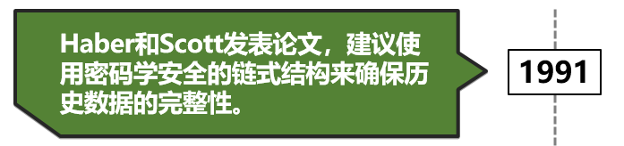
区块链本质特点——难篡改的目的性
02
难篡改是区块链的基本目的。
独立的多中心节点各自维护本地数据，通过共识算法确保数据一致性，实现难篡改。
基于工作量证明
基于
数字签名
基于节点独立性
POW
BFT
POS
采用不同共识算法的区块链，难篡改的难度不同

Slide 13
基于工作量证明的难篡改
02
每一个区块的生成背后都有算力的竞争，进而有区块难度的概念。区块难度基本表明了生成一个区块的计算代价
任何设备想要重新生成一条具有同等难度的区块链都必须付出同等的累积算力。
POW区块链的单个节点对数据的删除，并不会改变其它节点拥有的数据副本，因而POW区块链特别难篡改，算力是唯一的攻击方式。
区块0
区块1
区块2
区块n
Tx0.……….
Tx1.……….
Tx2.……….
Tx0.……….
Tx1.……….
Tx2.……….
Tx0.……….
Tx1.……….
Tx2.……….
•••
Tx0.……….
Tx1.……….
Tx2.……….

Slide 14
基于数字签名的难篡改
02
当POS共识指定某个节点充当区块的生成节点时，该节点通过数字签名表明该区块是其生成的，因此基于POS的区块链是一种由数字签名保护的区块链。（纯POS，非POS+POW）
一个节点可以删除数据，也可以自己生成很多的公私钥对，进而形成一个具有不同数字签名的伪区块链。
Signed
Bob
•••
Signed
Jack
伪区块链的存在意味着POS区块链有明确的参与节点边界。
Signed
Alice
Signed
Dora
如果节点边界的范围非常小，并且所有节点的某个数据都被删除了，那么该数据就真的删除了。
Signed
Cindy

Slide 15

基于节点独立性的难篡改
02
任意节点可以修改自己的本地数据，但是节点是独立的，一个节点删除或者修改自己的数据并不影响其它节点。
当查询一份数据时，多数节点给出的结果就是该数据的真实情况。
特别的，刘关张类算法(Paxos、Raft、Kafka)中的节点不具备独立性。

Slide 16

思考
02
某个企业按照自己的需要在企业内部用一台电脑按照比特币共识做了一条私链，以向外证明自己的经营活动，该私链是不是区块链？
某个企业多个独立部门部署区块链节点，按照共识算法记录个部门的日常业务，做为企业内部发绩效的依据，请问该链是不是区块链？
某企业在云平台提供区块链部署服务，让多个独立企业各自拥有一台区块链节点虚拟机，虚拟机内运行BFT类共识算法，该链是不是区块链？

Slide 17
区块链的安全性—— 一致性
03
当一个节点确认某个交易Tx进入了其本地数据的稳定区：
某个交易Tx
其它
节点
要么Tx在这些节点各自本地数据稳定区的相同位置
要么Tx不在这些节点本地数据的稳定区，且这些节点的稳定区高度较低
稳
定
区
A
B
C

Slide 18


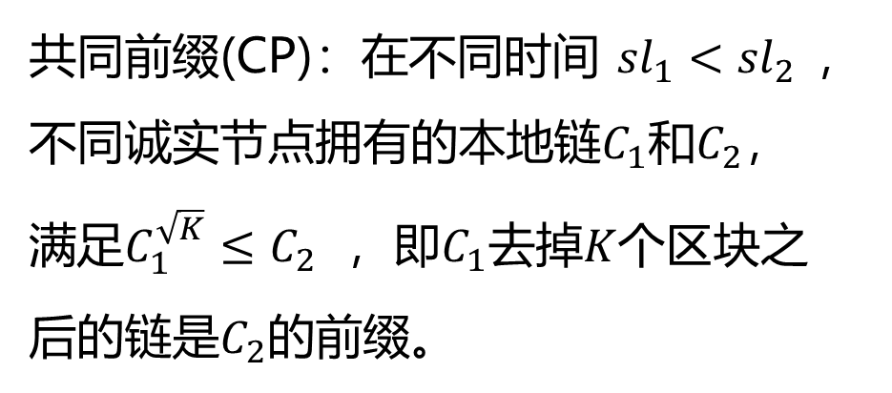
区块链的安全性—— 一致性
03
◎正式描述
共同前缀(CP)：在不同时间${sl}_{1}<{sl}_{2}$，不同诚实节点拥有的本地链$C_{1}$和$C_{2}$，满足$C_{1}^{\sqrt{K}}≤C_{2}$ ，即$C_{1}$去掉$K$个区块之后的链是$C_{2}$的前缀。
$$C_{2}$$
$$C_{1}$$
A
B
C

Slide 19

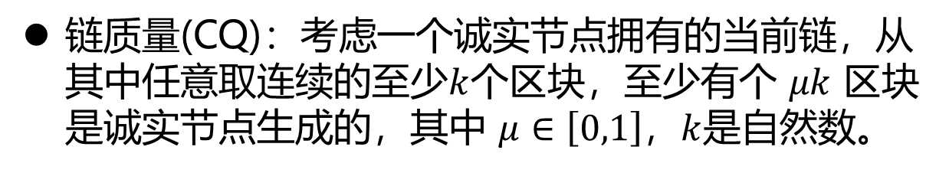
区块链的安全性——活性
03
如果诚实的区块链节点都接受某个交易，那么经过u个时间槽之后（交易确认时间），所有节点都接受了该交易。
☺
k=6
$μ$=0.5
☺
◎正式描述-1
链质量(CQ)：考虑一个诚实节点拥有的当前链，从其中任意取连续的至少$k$个区块，至少有个 $μk$ 区块是诚实节点生成的，其中 $μ∈\left[0,1\right]$，$k$是自然数。
☺
A

Slide 20
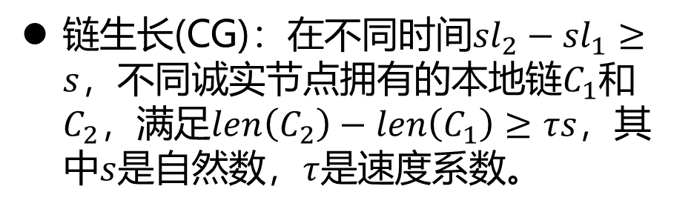



区块链的安全性——活性
03
如果诚实的区块链节点都接受某个交易，那么经过u个时间槽之后（交易确认时间），所有节点都接受了该交易。
时间
sl₂
☺
s
不少于$τs$
$$C_{2}$$
◎正式描述-2
sl₁
链生长(CG)：在不同时间${sl}_{2}−{sl}_{1}≥s$，不同诚实节点拥有的本地链$C_{1}$和$C_{2}$，满足$len\left(C_{2}\right)−len\left(C_{1}\right)≥τs$，其中$s$是自然数，$τ$是速度系数。
$$C_{1}$$
A
B

Slide 21
区块链的安全性
03
一致性和活性是衡量区块链的两个基本指标
◎思考
仅满足数据结构定义的区块链是否安全？
比特币区块链是否安全？51%（33%）攻击违反了哪些指标？
A
B
C

Slide 22
区块链的基本用法
03
区块0
区块1
区块2
区块n
Tx0.……….
Tx1.……….
Tx2.……….
Tx0.……….
Tx1.……….
Tx2.……….
Tx0.……….
Tx1.……….
Tx2.……….
•••
Tx0.……….
Tx1.……….
Tx2.……….
Tx：有发送方签名，有接收方地址，有引用的前一个交易
Tx：有发送方签名，有合约地址，有合约函数名及函数参数
块1交易2
智能合约：
根据交易参数执行不同功能
例如：向A账户转账10元
块0交易0
块0交易1
块2交易10
块3交易4
块1交易2
块3交易5
块5交易10

